Slide 1

GUI

Slide 2

GUI入门
JDBC连接数据库的过程
  注册驱动（Class.forName）
  创建连接
  创建连接对象
  执行SQL语句
Statement对象的类型与作用

Slide 3

GUI入门
单 词 | 说 明
layout | 版面，布局
flow | 流动，流式
border | 边界，边境
grid | 网格，格子
title | 头衔，标题
size | 尺寸，大小
visible | 可见的，显著的
east | 东，东方
west | 西，西方
south | 南，南方
north | 北，北方
center | 中央，中心

Slide 4

GUI入门
了解AWT以及java.awt包
了解Swing组件和javax.swing包
手工编码实现GUI程序
掌握常用基本Swing组件的使用方法
掌握常用布局管理器
  流式布局（FlowLayout）
  边界布局（BorderLayout）
  网格布局（GridLayout）
使用面板（JPanel）实现复杂布局

Slide 5

GUI入门
手工编码实现GUI程序
掌握常用基本Swing组件的使用方法
掌握常用布局管理器
  流式布局（FlowLayout）
  边界布局（BorderLayout）
  网格布局（GridLayout）

Slide 6

GUI的概念
到目前为止，我们在C和Java中编写的都是基于控制台的程序；
GUI（Graphical User Interface）即图形用户界面，它能够使应用程序看上去更加友好；
Java语言之所以如此流行的一个主要原因，就是因为它支持GUI；

Slide 7
AWT简介
上一章我们已经知道，实现GUI编程是由一系列图形化组件来完成的（即一系列定义好的类），这些组件也被称为控件；
在Java的早期版本中，GUI组件由名为AWT（Abstract Window Toolkit，抽象窗口工具包）的标准库来提供；
除了GUI组件外，AWT还包括其它功能来支持图像绘画、处理剪切/复制类型的数据传送，以及其它相关操作。

Slide 8
java.awt包
java.awt包是Java内置的包，属于Java基础类库（JFC）的一部分，其中包括以下内容：
  便于用户输入的一组丰富的界面组件；
  将组件放置在适当位置的几种布局管理器；
  事件处理模型；
  图形和图像工具等等。
要使用到该包中的类，则必须显式地声明如下语句：
import java.awt.*;

Slide 9
AWT组件的类体系结构
Component
Button
Checkbox
Container
Choice
Canvas
TextComponent
Label
Panel
Window
TextArea
TextField
Applet
Frame
Dialog

Slide 10
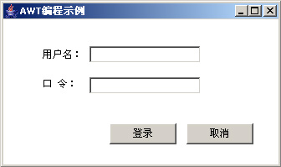
AWT编程示例
AWT组件最大的缺陷是它依赖于操作系统，也就是说，AWT程序运行在不同的操作上会有不同的外观和行为，这一点对于Java的平台无关性来讲，是无法容忍的。

Slide 11
Swing简介以及javax.swing包
Swing组件是在AWT组件基础上发展而来的轻量级组件，与AWT相比不但改进了用户界面，而且所需的系统资源更少；
Swing是纯Java组件，使得应用程序在不同的平台上运行时具有相同外观和相同的行为。
javax.swing包中包含了一系列Swing组件，如果要使用该包中的类，则必须显式地声明如下语句：
import javax.swing.*;

Slide 12
Swing组件的类体系结构
Object
JText
JTextField
JComboBox
Component
JTextArea
JLabel
JList
Container
JMenuBar
Window
JComponent
JOptionPane
JPanel
Frame
Dialog
JScrollBar
AbstractButton
JFrame
JDialog
JToggleButton
JMenuItem
JButton
JCheckBox
JRadioButton
JMenu

Slide 13
SWT简介
IBM 资助的 Eclipse 项目使用 SWT（The Standard Widget Toolkit，标准部件工具包） ，采用和 AWT 相反的做法，即使用最大公倍数的做法来使用本地类库（C＋＋开发的 DLL）来封装操作系统的组件，如果不存在，则采用模拟的方式，这样 SWT 随着 Eclipse的推广获得了流行。

Slide 14
常用的基本Swing组件
在Swing编程中，有一些经常要使用到的组件，其中包括：
  JFrame（窗体，框架）
  JButton（按钮）
  JLabel（标签）
  JTextField（文本框）

Slide 15
javax.swing.JFrame
JFrame组件用于在Swing程序中创建窗体；
JFrame类的构造方法有4种重载方式，以下是常用的几种：
构 造 方 法 | 说 明
JFrame() | 创建新窗体，该窗体初始为不可见
JFrame(String title) | 创建新窗体，使用参数title指定标题，该窗体初始为不可见

Slide 16
JFrame的常用方法
方 法 原 型 | 说 明
void setTitle(String title) | 设置窗体标题，标题内容由参数title指定
void setSize(int width, int height) | 设置窗体的大小，参数width指定宽度，参数height指定高度，单位为像素
void setResizable(boolean resizable) | 设置窗体能否调整大小，由参数resizable决定
void setVisible(boolean b) | 设置窗体是否为可见，由参数b决定，true为可见，false为不可见
Container getContentPane() | 获得当前窗体的内容面板
void setDefaultCloseOperation(int operation) | 设置窗体在关闭时默认执行的操作
void dispose() | 释放当前窗体及其所有子组件所占用的资源，即卸载窗体
void repaint() | 重新绘制当前窗体

Slide 17
创建窗体
对于类似于窗体这样的容器组件，我们一般自定义一个类，继承于JFrame类，然后将窗体中的子组件作为类中成员进行声明，以方便操作，如：
public class MyFrame extends JFrame
{
……
}
容器组件是指可以容纳其它组件的组件。

Slide 18

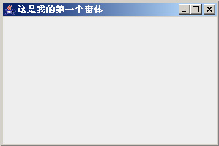
创建窗体示例
import javax.swing.*; //导入必要的包
/**自定义窗体类，继承于JFrame类*/
public class MyFrame extends JFrame
{
/**构造方法*/
public MyFrame()
{
//super("这是我的第一个窗体"); //利用父类的构造方法设置标题
this.setTitle("这是我的第一个窗体"); //设置窗体的标题
this.setSize(300, 200); //设置窗体的大小
this.setVisible(true); //设置窗体为可见，即显示窗体
}
/**main方法，程序入口*/
public static void main(String[] args)
{
MyFrame mf = new MyFrame(); //创建窗体实例
}
}

Slide 19
窗体的内容面板
一个完整的窗体是由外部框架和内容面板两部分组成的；
外部框架是指由标题栏和四边所组成空心边框，它主要用来控制窗体的大小和外观；
我们实际操作的是内容面板，如设置窗体的背景色，设置窗体的布局，往窗体中添加其它组件等等；
使用getContentPane方法获得当前窗体的内容面板，该方法的返回值是Container（容器）类对象，如：
Container contentPane = getContentPane();
Container类在java.awt包中。

Slide 20
java.awt.Container
Container类通常用于操作JFrame的内容面板，其常用的方法有：
方 法 原 型 | 说 明
void setBackground(Color bg) | 设置容器的背景色，由参数bg指定颜色
void setLayout(LayoutManager mgr) | 设置容器的布局，参数是布局管理器
Component add(Component comp) | 往容器中添加一个组件
Component add(Component comp, int index) | 将指定组件添加到容器中的指定位置上
void remove(Component comp) | 从容器中移除指定的组件
void removeAll() | 从容器中移除所有组件
void repaint() | 重新绘制当前容器

Slide 21
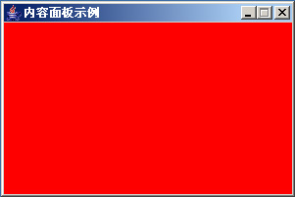
内容面板示例
import java.awt.*; //Container类和Color类在此包中
import javax.swing.*;
public class ContentPaneDemo extends JFrame {
public ContentPaneDemo() {
super("内容面板示例");
//获得当前窗体的内容面板
Container contentPane = this.getContentPane();
//设置内容面板的背景色为红色
contentPane.setBackground(Color.RED);
//设置窗体关闭时即退出程序
setDefaultCloseOperation(JFrame.EXIT_ON_CLOSE);
setSize(300, 200);
setResizable(false); //设置窗体不可调整大小
setVisible(true);
}
public static void main(String[] args) {
ContentPaneDemo cpd = new ContentPaneDemo();
}
}

Slide 22
java.awt.Color
Color类用于创建颜色对象，其构造方法共有7种重载方式，以下是常用的几种：
Color类中还提供一系列静态的颜色常量：
构 造 方 法 | 说 明
Color(int r, int b, int g) | 使用指定的红、蓝、绿的色值（0~255）创建sRGB颜色对象
常 量 | 颜 色 | 常 量 | 颜 色
Color.BLACK | 黑色 | Color.BLUE | 蓝色
Color.CYAN | 青色 | Color.DARK_GRAY | 深灰色
Color.GRAY | 灰色 | Color.GREEN | 绿色
Color.LIGHT_GRAY | 浅灰色 | Color.MAGENTA | 洋红色
Color.ORANGE | 桔黄色 | Color.PINK | 粉红色
Color.RED | 红色 | Color.WHITE | 白色
Color.YELLOW | 黄色

Slide 23
javax.swing.JButton
在Swing程序中，按钮可能是使用量最大的组件之一，JButton则是用来创建按钮的；
JButton类的构造方法有5种重载方式，以下是常用的几种：
构 造 方 法 | 说 明
JButton() | 创建一个空按钮
JButton(String text) | 创建一个带文本的按钮
JButton(Icon icon) | 创建一个带图标的按钮
JButton(String text, Icon icon) | 创建一个带文本和图标的按钮

Slide 24
JButton的常用方法
方 法 原 型 | 说 明
void setText(String text) | 设置按钮上的文本
String getText() | 获得按钮上的文本
void setBackground(Color bg) | 设置按钮的背景色
Color getBackground() | 获得按钮的背景色
void setEnabled(boolean b) | 设置启用（或禁用）按钮，由参数b决定
void setVisible(boolean b) | 设置按钮是否为可见，由参数b决定
void setToolTipText(String text) | 设置按钮的悬停提示信息
void setMnemonic(int mnemonic) | 设置按钮的快捷键

Slide 25
javax.swing.JLabel
JLabel是最简单的Swing组件之一，用于在窗体上显示标签， JLabel既可以显示文本，也可以显示图像；
JLabel类的构造方法有6种重载方式：
构 造 方 法 | 说 明
JLabel() | 创建一个空的标签
JLabel(String text) | 创建一个带文本的标签
JLabel(String text, int ha) | 创建一个带文本的标签，并指定其对齐方式，可以是JLabel.LEFT、JLabel.CENTER和JLabel.RIGHT
JLabel(Icon image) | 创建一个带图像的标签
JLabel(Icon image, int ha) | 创建一个带图像的标签，并指定其对齐方式
JLabel(String text, Icon image, int ha) | 创建一个带文本和图像的标签，并指定其对齐方式

Slide 26
JLabel的常用方法
方 法 原 型 | 说 明
void setText(String text) | 设置标签上的文本
String getText() | 获得标签上的文本
void setIcon(Icon icon) | 设置标签中的图像
Icon getIcon() | 获得标签中的图像
void setHorizontalAlignment(int alignment) | 设置标签中文本的对齐方式
void setVisible(boolean b) | 设置标签是否为可见

Slide 27
javax.swing.JTextField
JTextField是文本框组件，主要用来接受用户的输入；
JTextField类的构造方法有5种重载方式，以下是常用的几种：
构 造 方 法 | 说 明
JTextField() | 创建一个空的文本框
JTextField(String text) | 创建一个带文本的文本框
JTextField(int columns) | 创建一个指定列数的空文本框
JTextField(String text, int columns) | 创建一个带文本，并指定列数的文本框

Slide 28
JTextField的常用方法
方 法 原 型 | 说 明
void setText(String text) | 设置文本框中的文本
String getText() | 获得文本框中的文本
void setHorizontalAlignment(int alignment) | 设置文本框中文本的对齐方式，可以是JTextField.LEFT、JTextField.CENTER和JTextField.RIGHT
void setEditable(boolean b) | 设置文本框是否可以编辑，由参数b决定
void setEnabled(boolean enabled) | 设置启用（或禁用）文本框
void setVisible(boolean b) | 设置文本框是否为可见

Slide 29
布局管理器
用户界面上的组件可以按照不同的方式进行排列，例如：可以依序水平排列，或者按网格方式进行排列；
每种方案都是指组件的一种布局，要管理这些布局，就需要使用布局管理器；
布局管理器是一组实现了java.awt.LayoutManager接口的类，由这些类自动定位组件；
布局管理器类在java.awt包中。

Slide 30
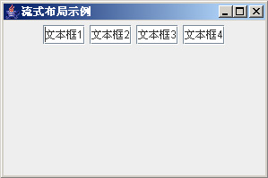
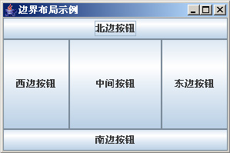
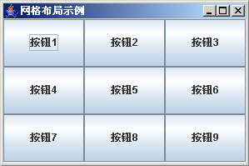
几种常用布局
流式布局
java.awt.FlowLayout
边界布局
java.awt.BorderLayout
网格布局
java.awt.GridLayout

Slide 31

流式布局示例
import java.awt.*; //布局管理器在此包中
import javax.swing.*;
public class FlowLayoutDemo extends JFrame {
private JTextField txt1, txt2, txt3, txt4; //声明4个文本框
public FlowLayoutDemo() {
super("流式布局示例"); //使用父类的构造方法设置窗体标题
txt1 = new JTextField("文本框1"); //分别实例化4个文本框
txt2 = new JTextField("文本框2");
txt3 = new JTextField("文本框3");
txt4 = new JTextField("文本框4");
Container me = getContentPane(); //获取当前窗体的内容面板
me.setLayout(new FlowLayout()); //设置内容面板的布局为流式布局
me.add(txt1); //分别将4个文本框添加到内容面板中
me.add(txt2);
me.add(txt3);
me.add(txt4);
setDefaultCloseOperation(JFrame.EXIT_ON_CLOSE);
setSize(300, 200);
setVisible(true);
}
public static void main(String[] args) {
new FlowLayoutDemo(); //实例化窗体，匿名对象
}
}

Slide 32
边界布局示例
public class BorderLayoutDemo extends JFrame {
private JButton btn1, btn2, btn3, btn4, btn5; //声明5个按钮
public BorderLayoutDemo() {
btn1 = new JButton("北边按钮"); //分别实例化5个按钮
btn2 = new JButton("南边按钮");
btn3 = new JButton("西边按钮");
btn4 = new JButton("东边按钮");
btn5 = new JButton("中间按钮");
Container me = getContentPane();
me.setLayout(new BorderLayout()); //设置内容面板的布局为边界布局
me.add(btn1, BorderLayout.NORTH); //分别将按钮添加到内容面板的各个方位
me.add(btn2, BorderLayout.SOUTH);
me.add(btn3, BorderLayout.WEST);
me.add(btn4, BorderLayout.EAST);
me.add(btn5, BorderLayout.CENTER);
setTitle("边界布局示例");
setDefaultCloseOperation(JFrame.EXIT_ON_CLOSE);
setSize(300, 200);
setVisible(true);
}
public static void main(String[] args) {
new BorderLayoutDemo();
}
}

Slide 33
网格布局示例
import java.awt.*;
import javax.swing.*;
public class GridLayoutDemo extends JFrame {
private JButton[] btnAry; //声明按钮数组
public GridLayoutDemo() {
btnAry = new JButton[9]; //创建有9个按钮引用的数组
Container me = getContentPane();
me.setLayout(new GridLayout(3, 3)); //将内容面板设置为3行3列的网格布局
//循环实例化按钮，并逐一将按钮添加到内容面板上
for (int i = 0; i < btnAry.length; i++) {
btnAry[i] = new JButton("按钮" + (i + 1));
me.add(btnAry[i]);
}
setTitle("网格布局示例");
setDefaultCloseOperation(JFrame.EXIT_ON_CLOSE);
setSize(300, 200);
setVisible(true);
}
public static void main(String[] args) {
new GridLayoutDemo();
}
}

Slide 34
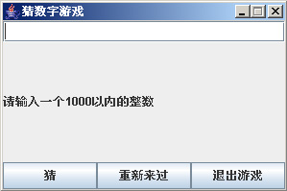
复杂布局
单独使用某种布局管理器很难实现相对复杂的布局效果，这往往需要多个布局管理器配合使用；
如下面的“猜数字游戏”界面，就是边界布局配合网格布局实现的效果。
整个窗体的
内容面板采
用边界布局
边界布局的南
面嵌套1行3列
的网格布局

Slide 35
javax.swing.JPanel
JPanel提供面板组件，它是轻量级的容器组件；
面板中可以添加其它组件，也可以设置布局，我们一般使用面板来实现布局嵌套；
JPanel类的构造方法有4种重载方式，以下是常用的几种：
构 造 方 法 | 说 明
JPanel() | 创建一个空面板
JPanel(LayoutManaer layout) | 创建带有指定布局的面板

Slide 36
JPanel的常用方法
JPanel（面板）的操作方式与Container（内容面板）很相似，以下是一些常用方法：
方 法 原 型 | 说 明
void setBackground(Color bg) | 设置面板的背景色，由参数bg指定颜色
void setLayout(LayoutManager mgr) | 设置面板的布局，参数是布局管理器
Component add(Component comp) | 往面板中添加一个组件
Component add(Component comp, int index) | 将指定组件添加到面板中的指定位置上
void remove(Component comp) | 从面板中移除指定的组件
void removeAll() | 从面板中移除所有组件
void repaint() | 重新绘制当前面板

Slide 37

GUI入门
早期的Java程序使用AWT实现GUI编程，但AWT依赖于操作系统；
Swing组件是在AWT组件的基础上发展而来的，它具有更好的平台无关性；
我们通常自定义一个继承于JFrame的类，从而实现窗体；
常用的Swing组件包括：JButton、JLabel和JTextField等；
在手工编码中，一般使用布局管理器来定位组件，常用的布局管理器有：FlowLayout、BorderLayout和GridLayout等；
为了实现复杂的布局效果，可以将多个布局管理器配合使用，实现嵌套布局往往要使用到JPanel。
使用Applet进行敏感操作（本地文件、Socket等）需要对其进行签名

Slide 38

GUI入门
实现猜数字的用户界面
实现连连看的用户界面

Slide 39
回顾
javax.swing包中包含经过改进后的GUI组件，而java.awt包中则包括其它一系列与图形用户界面相关的类；
常用的基本Swing组件包括：JFrame、JButton、JLabel和JTextField等；
在手工编码中，一般使用布局管理器来定位组件，常用的布局管理器有：FlowLayout、BorderLayout和GridLayout等；
我们通常利用JPanel来实现嵌套布局，从而达到设计复杂界面的目的。

Slide 40
本章相关词汇
单 词 | 说 明
event | 事件
listener | 监听器，收听者
source | 源，来源，源头
action | 动作，行为
focus | 焦点
item | 项目，选项，条款
motion | 运动，动作
adapter | 适配器，改编者
performed | 表演者
drag | 拖，拖拽
move | 移动
command | 命令

Slide 41

GUI事件监听器
解释Java中的事件授权处理模型
了解java.awt.event包
了解Java中常用的事件类型
在Swing编程中实现事件处理

Slide 42
GUI事件监听器
解释Java中的事件授权处理模型
了解java.awt.event包
了解Java中常用的事件类型
在Swing编程中实现事件处理

Slide 43
事件处理
对于采用了图形用户界面的程序来说，事件控制是非常重要的；
到目前为止，我们编写的图形用户界面程序都仅仅只是完成了界面，而没有任何实际的功能，要实现相应的功能，必须进行事件处理；
用户与GUI组件进行交互就会发生事件，如：按下一个按钮、用键盘输入一个字符、点击鼠标等等；
当前我们要关注的并不是“事件是如何产生的”，而是讨论当发生事件后，我们应当“如何处理之”。

Slide 44
事件处理模型
Java中，事件处理的基本思路如下：
一个源（事件源）产生一个事件（事件对象）并把它送到监听器那里，监听器只是简单地等待，直到它收到一个事件，一旦事件被接受，监听器将处理这些事件；
一个事件源必须注册监听器以便监听器可以接受关于一个特定事件的通知。

Slide 45
事件源与事件
当在一个图形用户界面点击鼠标或者按下键盘时，都是针对于具体组件而发生的动作，如：使用鼠标点击某个按钮；按下键盘向文本框输入内容等等；
我们把动作所操纵的对象称为事件源，请注意：事件源一定是指某个组件；
当针对于事件源发生动作时，就会产生一个事件。

Slide 46
监听器与监听器接口
针对每一类型的事件，都有与之相对应的监听器，用于监听事件的发生；
在Java中，监听器由一系列接口来提供；
实际上，事件监听器就是实现了事件监听接口的类，监听器不断监听事件源的动作，当事件源产生一个事件后，监听器接收到事件源的通知，就调用特定的方法，以执行指定的动作。
特定的事件监听器只对特定的事件感兴趣。

Slide 47
java.awt.event包
java.awt.event包中包含了一系列与事件处理相关的类和接口，其中包括：监听器接口，事件对象和事件适配器等；
一般来说，编写图形用户界面程序都必须显式地导入此包；
每种事件监听器接口都是以类似于
XxxListener
的形式来命名的，如：ActionListener、MouseListener、ItemListener等；

Slide 48
ActionListener接口
按钮被点击是图形编程中最普遍的事件，我们经常要处理；
ActionListener被称为活动监听器，一般用来监听按钮的点击事件；
该接口中包含有一个抽象方法，原型如下：
public void actionPerformed(ActionEvent ae);
实现该监听器接口必须重写上面的方法。

Slide 49
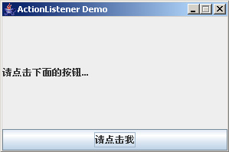
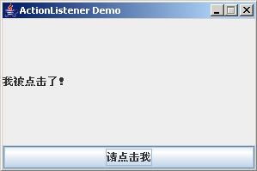
案例1：按钮点击

Slide 50
实现界面代码
import java.awt.*;
import java.awt.event.*;
import javax.swing.*;
public class EventDemo extends JFrame {
private JLabel lblMsg;
private JButton btnClick;
public EventDemo() {
lblMsg = new JLabel("请点击下面的按钮...");
btnClick = new JButton("请点击我");
Container cpMe = getContentPane();
cpMe.setLayout(new BorderLayout());
cpMe.add(lblMsg, BorderLayout.CENTER);
cpMe.add(btnClick, BorderLayout.SOUTH);
setTitle("ActionListener Demo");
setDefaultCloseOperation(JFrame.EXIT_ON_CLOSE);
setSize(300, 200);
setResizable(false); //设置不允许用户自行调整窗口大小
setVisible(true);
}
public static void main(String[] args) {
new EventDemo();
}
}

Slide 51
事件处理步骤1：确定事件源及监听器类型
事件源
由于我们想要处理按钮的点击事件，因此，按钮便是事件源；
监听器类型是ActionListener。

Slide 52
事件处理步骤2：实现监听器接口
编写类来实现监听器接口，并重写其中的抽象方法，如：
class MyListener implements ActionListener {
public void actionPerformed(ActionEvent ae) {
……
}
}
事实上，我们重写的这个抽象方法就是事件处理函数。也就是说，当事件发生时，这个方法将自动调用，其中的代码将被执行；
但是，为了方便成员间的相互访问，我们一般采用内部类的方式来实现监听器。

Slide 53
事件处理步骤2：实现监听器接口（代码）
import java.awt.*;
import java.awt.event.*; //要进行事件处理，必须导入此包
import javax.swing.*;
public class EventDemo extends JFrame {
private JLabel lblMsg;
private JButton btnClick;
public EventDemo() { //构造方法，代码略
……
……
}
/*采用内部类的方式实现监听器接口*/
private class MyListener implements ActionListener {
/*实现接口中的抽象方法，事件发生时，将自动调用此方法*/
public void actionPerformed(ActionEvent ae) {
lblMsg.setText("我被点击了！"); //设置标签中的文本
}
}
public static void main(String[] args) {
new EventDemo();
}
}

Slide 54
附：内部类
内部类是Java独有的一种语法结构，即在一个类的内部定义另一个类，如：
public class ExteriorClass {
private class InteriorClass {
}
}
此时，内部类InteriorClass就成为外部类ExteriorClass中的成员，访问权限遵循类成员的访问权限机制，可以是public、protected、缺省和private；
内部类可以很方便地访问外部类中的其它成员；
内部类主要为了解决类成员间相互访问的问题，类似于C++中友元类的做法。

Slide 55
附：关于内部类的更多知识
内部类实际上是外部类的成员，如果在外部类以外需要实例化内部类对象的话，则必须通过外部类的实例才可以；
注意：内部类可以直接访问外部类的成员，但外部类不可以直接访问内部类的成员。
class Outer { //外部类
public class Inner { //内部类
}
}
public class InnerClassDemo {
public static void main(String[] args) {
Outer a = new Outer(); //实例化外部类的对象
Outer.Inner b = a.new Inner();//通过外部类的实例创建其内部类对象
}
}

Slide 56
事件处理步骤3：事件源注册监听器
最后，我们要将事件源注册到监听器，也就是说，必须委派监听器去监听事件源所发生的事件；
每种类型的事件都有其自己的注册方法，一般形式为：
void addXxxListener(XxxListener listener);
这里的Xxx指代具体的事件类型，而listener则是相应类型的监听器实例；
一般会采用如下形式将事件源注册到监听器：
事件源.addXxxListener(监听器实例);
如：
btnClick.addActionListener(new MyListener());

Slide 57
事件处理步骤3：事件源注册监听器 （代码）
import java.awt.*;
import java.awt.event.*;
import javax.swing.*;
public class EventDemo extends JFrame {
private JLabel lblMsg;
private JButton btnClick;
public EventDemo() { //构造方法，代码略
……
btnClick.addActionListener(new MyListener()); //将事件源注册到监听器
……
}
/*内部类实现监听器接口*/
private class MyListener implements ActionListener {
public void actionPerformed(ActionEvent ae) { //实现事件处理函数
lblMsg.setText("我被点击了！");
}
}
public static void main(String[] args) {
new EventDemo();
}
}

Slide 58
事件的类型
实际上，事件是区分类型的，如：操作鼠标时会产生鼠标事件，使用键盘输入字符时会产生键盘事件，窗体打开或关闭时会产生窗体事件等等；
对于不同类型的事件会有不同类型的监听器与之对应；
java.awt.event包中包含了一系列监听器接口，分别用来处理不同类型的事件。

Slide 59
AWT事件类的继承体系
EventObject
AWTObject
ActionEvent
AdjustmentEvent
ComponentEvent
ItemEvent
TextEvent
ContainerEvent
FocusEvent
InputEvent
PaintEvent
WindowEvent
KeyEvent
MouseEvent

Slide 60
AWT事件类型（列表）
事件类 | 说 明 | 事件源
ActionEvent | 通常按下按钮，双击列表项或选中一个菜单项时，就会生成此事件 | JButton, JList, JMenuItem, TextField
AdjustmentEvent | 操纵滚动条时会生成此事件 | JScrollbar
ComponentEvent | 当一个组件移动、隐藏、调整大小或为可见时会生成此事件 | Component
ContainerEvent | 将组件添加至容器中或从中删除时会生成此事件 | Container
FocusEvent | 组件获得或失去焦点时会生成此事件 | Component
ItemEvent | 单击复选框或列表项时，或者当一个选择框或一个可选菜单项被选择或取消时生成此事件 | JCheckbox, JChoice, JList
KeyEvent | 接收到键盘输入时会生成此事件 | Component
MouseEvent | 拖动、移动、单击、按下或释放鼠标或在鼠标进入或退出一个组件时，会生成此事件 | Component
TextEvent | 在文本区或文本域的文本改变时会生成此事件 | JTextField, JTextArea
WindowEvent | 当一个窗口激活、关闭、正在关闭、恢复、最小化、打开或退出时会生成此事件 | Window

Slide 61
常用监听器1：ActionListener
ActionListener可能是使用得最多的监听器，与之对应的事件类型是ActionEvent，一般在鼠标点击某个按钮时会产生该事件；
该接口只包含有一个抽象方法，其原型如下：
其实现类必须重写actionPerformed方法，当事件发生时将调用该方法。
public interface ActionListener
{
public void actionPerformed(ActionEvent ae);
}

Slide 62
常用监听器2：KeyListener
KeyListener专门用来处理键盘事件，其对应事件类型是KeyEvent；
该接口中包含有三个抽象方法，分别在不同的时刻被调用，原型如下：
public interface KeyListener
{
/*按下键盘上的某键时调用*/
public void keyPressed(keyEvent ke);
/*释放键盘上的某键时调用*/
public void keyReleased(KeyEvent ke);
/*输入某个字符时调用*/
public void keyTyped(KeyEvent ke);
}

Slide 63
常用监听器3：MouseListener
操作鼠标时会产生鼠标事件MouseEvent，而MouseListener用来处理鼠标的动作，其原型：
public interface MouseListener {
/*鼠标按钮在某个组件上按下时调用*/
public void mousePressed(MouseEvent me);
/*鼠标按钮在某个组件上释放时调用*/
public void mouseReleased(MouseEvent me);
/*鼠标按钮在某个组件上点击（按下并释放）时调用*/
public void mouseClicked(MouseEvent me);
/*鼠标进入到某个组件的范围之内时调用*/
public void mouseEntered(MouseEvent me);
/*鼠标离开某个组件的范围之外时调用*/
public void mouseExited(MouseEvent me);
}

Slide 64
常用监听器4：MouseMotionListener
MouseMotionListener是专门处理鼠标运动事件的，比如将鼠标进行移动和拖动的时候，该接口的原型如下：
public interface MouseMotionListener
{
/*在某个组件上移动鼠标时调用*/
public void mouseMoved(MouseEvent me);
/*在某个组件上拖动（按下键并移动）鼠标时调用*/
public void mouseDragged(MouseEvent me);
}

Slide 65
常用监听器5：ItemListener
对于象下拉列表、单选按钮、复选按钮这些有选项的组件而言，当它们的选项发生改变的时候，都会产生选项事件ItemEvent，如果需要处理这样的事件，就用到了ItemListener，其原型：
public interface ItemListener
{
/*当选项的状态（选择或取消）发生改变时调用*/
public void itemStateChanged(ItemEvent ie);
}

Slide 66
常用监听器6：WindowListener
操作窗口时会产生窗口事件WindowEvent，其对应监听器是WindowListener，原型如下：
public interface WindowListener {
/*窗口被激活时调用*/
public void windowActivated(WindowEvent we);
/*窗口被禁止时调用*/
public void windowDeactivated(WindowEvent we);
/*窗口被关闭时调用*/
public void windowClosed(WindowEvent we);
/*窗口正在关闭时调用*/
public void windowClosing(WindowEvent we);
/*窗口最小化时调用*/
public void windowIconified(WindowEvent we);
/*窗口恢复时调用*/
public void windowDeiconified(WindowEvent we);
/*窗口打开时调用*/
public void windowOpened(WindowEvent we);
}

Slide 67
常用监听器7：FocusListener
某个组件得到/丢失焦点时将产生焦点事件FocusEvent，可以使用FocusListener来处理这样的事件，该接口原型：
public interface FocusListener
{
/*某个组件获得焦点时调用*/
public void focusGained(FocusEvent fe);
/*某个组件失去焦点时调用*/
public void focusLost(FocusEvent fe);
}

Slide 68
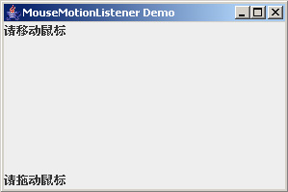
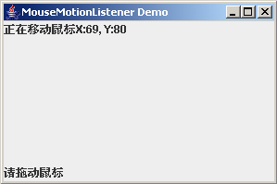
案例2：鼠标运动

Slide 69
实现界面代码
import java.awt.*;
import java.awt.event.*;
import javax.swing.*;
public class MouseMotionDemo extends JFrame {
private JLabel lblN; //放置在北边的标签
private JLabel lblS; //放置在南边的标签
public MouseMotionDemo() {
lblN = new JLabel("请移动鼠标");
lblS = new JLabel("请拖动鼠标");
Container cpMe = this.getContentPane();
cpMe.setLayout(new BorderLayout());
cpMe.add(lblN, BorderLayout.NORTH);
cpMe.add(lblS, BorderLayout.SOUTH);
this.setTitle("MouseMotionListener Demo");
this.setDefaultCloseOperation(JFrame.EXIT_ON_CLOSE);
this.setSize(600, 400);
this.setVisible(true);
}
public static void main(String[] args) {
new MouseMotionDemo();
}
}

Slide 70
步骤1：确定事件源及监听器类型
事件源是
整个窗体
我们要处理的是鼠标在窗体上移动/拖动时产生的事件，因此，窗体是事件源；
监听器类型是MouseMotionListener。

Slide 71
步骤2：实现监听器接口
public class MouseMotionDemo extends JFrame {
private JLabel lblN;
private JLabel lblS;
public MouseMotionDemo() { //构造方法，代码略
……
}
/*内部类实现监听器接口*/
private class MyListener implements MouseMotionListener {
/*接口中的抽象方法，必须实现，当鼠标移动时自动调用此方法*/
public void mouseMoved(MouseEvent me) {
……
}
/*接口中的抽象方法，必须实现，当鼠标拖动时自动调用此方法*/
public void mouseDragged(MouseEvent me) {
……
}
}
public static void main(String[] args) {
new MouseMotionDemo();
}
}

Slide 72
事件对象
Java中的所有事件都被封装在事件对象中，所有事件对象皆派生自EventObject类；
对于不同的事件类型会有不同的事件对象，它们都以类似于XxxEvent的方式命名，如：ActionEvent、MouseEvent等等；
事件对象中包含有事件发生时的相关信息（即事件触发时产生的一些数据），会被事件底层机制传递到事件处理函数中；
实际上事件对象就是事件处理函数中被传递进来的参数，如果在处理事件的过程中需要使用到相关的某些数据，可以从事件对象中获取。

Slide 73
java.awt.event.MouseEvent的常用方法
方 法 原 型 | 说 明
int getX() | 返回事件发生时，鼠标相对于源组件的水平x轴坐标
int getY() | 返回事件发生时，鼠标相对于源组件的垂直y轴坐标
int getButton() | 返回事件发生时，是哪个鼠标键被按下，可以是MouseEvent.BUTTON1（鼠标左键）、MouseEvent.BUTTON2（鼠标中间键）、MouseEvent.BUTTON3（鼠标右键）或MouseEvent.NOBUTTON（无鼠标键）
int getClickCount() | 返回事件发生时，鼠标按钮被点击的次数

Slide 74
事件处理代码
/*内部类实现监听器接口*/
private class MyListener implements MouseMotionListener {
/*接口中的抽象方法，必须实现，当鼠标移动时自动调用此方法*/
public void mouseMoved(MouseEvent me) {
int x = me.getX(); //得到鼠标位置的x坐标
int y = me.getY(); //得到鼠标位置的y坐标
//将鼠标坐标信息显示到北边的标签中
String str = "正在移动鼠标X:" + x + ",Y:" + y;
lblN.setText(str);
}
/*接口中的抽象方法，必须实现，当鼠标拖动时自动调用此方法*/
public void mouseDragged(MouseEvent me) {
int x = me.getX(); //得到鼠标位置的x坐标
int y = e.getY(); //得到鼠标位置的y坐标
//将鼠标坐标信息显示到南边的标签中
String str = "正在拖动鼠标X:" + x + ",Y:" + y;
lblS.setText(str);
}
}
事件对象
事件对象

Slide 75
步骤3：事件源注册监听器
public class MouseMotionDemo extends JFrame {
private JLabel lblN;
private JLabel lblS;
public MouseMotionDemo() { //构造方法
……
//将窗体注册到鼠标运动监听器
this.addMouseMotionListener(new MyListener());
……
}
/*内部类实现监听器接口，代码略*/
private class MyListener implements MouseMotionListener {
……
……
}
public static void main(String[] args) {
new MouseMotionDemo();
}
}

Slide 76
实现事件处理的其他方式
事实上，Java语言的语法自由度很大；
要进行事件处理，除了使用内部类的方式以外，还可以：
  直接实现的方式；
  匿名类的实现方式。

Slide 77
直接实现的方式进行事件处理
/*继承于JFrame类，并实现MouseMotionListener接口
不但具备窗体的功能，同时又是一个监听器*/
public class MouseMotionDemo extends JFrame
implements MouseMotionListener {
…… //声明窗体中的组件，代码略
public MouseMotionDemo() { //构造方法，代码略
……
this.addMouseMotionListener(this); //将事件源注册到监听器
……
}
/*实现MouseMotionListener接口中的鼠标移动方法，代码略*/
public void mouseMoved(MouseEvent me) {
……
}
/*实现MouseMotionListener接口中的鼠标拖动方法，代码略*/
public void mouseDragged(MouseEvent me) {
……
}
}

Slide 78
匿名类的方式进行事件处理
public class MouseMotionDemo extends JFrame {
…… //声明窗体中的组件，代码略
public MouseMotionDemo() { //构造方法，代码略
……
/*将事件源注册到监听器，监听器用匿名类实现*/
this.addMouseMotionListener(new MouseMotionListener() {
//实现MouseMotionListener接口中的鼠标移动方法，代码略
public void mouseMoved(MouseEvent me) {
……
}
//实现MouseMotionListener接口中的鼠标拖动方法，代码略
public void mouseDragged(MouseEvent me) {
……
}
});
……
}
public static void main(String[] args) { …… }
}

Slide 79
匿名类
匿名类其实就是一种比较特殊的内部类，只是这个类没有名字而已；
匿名类与内部类相似，能够访问到外部类中的所有成员；
很多情况下（特别是在事件处理中），匿名类一般被定义在外部类的某个方法中，所以也被称为局部内部类，对于局部内部类，它还可以访问到这个方法的参数；
在适当的情况下，使用匿名类来实现事件处理，会使代码更简洁，更灵活。

Slide 80
总结
与事件处理相关的三个概念：事件源、监听器、事件对象；
在程序中要进行事件处理的话，需要导入java.awt.event包；
事件处理的三个步骤：
  确定事件源和监听器类型
  实现监听器接口
  将事件源注册到监听器
事件处理的三种语法实现形式：
  内部类的实现方式
  匿名类的实现方式
  直接实现的方式

Slide 81
回顾
与事件处理相关的三个概念：事件源、监听器、事件对象；
与事件处理相关的接口和类都被包含在java.awt.event包中，如果程序中要进行事件处理的话，需要导入此包；
事件处理的三个步骤：
  确定事件源和监听器类型
  实现监听器接口
  将事件源注册到监听器
事件处理的三种语法实现形式：
  内部类的实现方式
  匿名类的实现方式
  直接实现的方式

Slide 82
GUI事件适配器
事件源与监听器之间的关系：
  一个监听器监听多个事件源
  一个事件源注册多个监听器
事件适配器

Slide 83
GUI事件适配器
事件源与监听器之间的关系：
  一个监听器监听多个事件源
  一个事件源注册多个监听器
事件适配器

Slide 84
事件源与监听器的对应关系
事件源与监听器之间并不是一对一的对应关系，也就是说，一个监听器并不是只可以监听一个事件源，而一个事件源也并不是只能够注册到一个监听器；
在某些情况下，为了使代码更灵活，程序控制更方便，我们会使用一个监听器监听多个事件源。

Slide 85

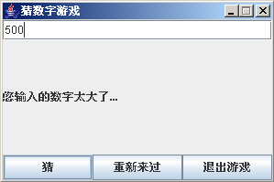
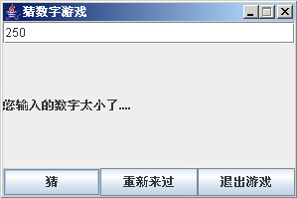
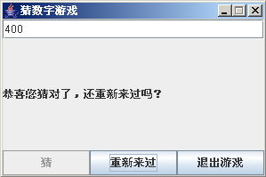
案例1：猜数字游戏

Slide 86
实现界面代码
public class GuessFrame extends JFrame
{
private JLabel lblMsg; //显示提示信息的标签
private JTextField txtInput; //接受输入的文本框
private JButton btnGuess, btnAnew, btnExit; //三个按钮
public GuessFrame()
{
txtInput = new JTextField();
lblMsg = new JLabel("请输入一个1000以内的整数");
Container cpMe = this.getContentPane();
cpMe.setLayout(new BorderLayout());
cpMe.add(txtInput, BorderLayout.NORTH);
cpMe.add(lblMsg, BorderLayout.CENTER);
cpMe.add(new SouthPanel(), BorderLayout.SOUTH);
this.setTitle("猜数字游戏");
this.setDefaultCloseOperation(JFrame.EXIT_ON_CLOSE);
this.setSize(300, 200);
this.setResizable(false);
this.setVisible(true);
}
private class SouthPanel extends JPanel //内部类的方式实现南面面板
{……}
}
/*内部类的方式实现南面面板*/
private class SouthPanel extends JPanel
{
public SouthPanel() //构造方法，初始化南面面板
{
btnGuess = new JButton("猜");
btnAnew = new JButton("重新来过");
btnExit = new JButton("退出游戏");
//南面面板使用1行3列的网格布局
this.setLayout(new GridLayout(1, 3));
this.add(btnGuess);
this.add(btnAnew);
this.add(btnExit);
}
}

Slide 87
java.awt.event.ActionEvent的常用方法
方 法 原 型 | 说 明
Object getSource() | 返回最初的事件源 从java.util.EventObject继承而来，所有类型的事件对象中都有此方法
String getActionCommand() | 返回与此动作相关的命令字符串，该命令字符串可以用来标识和区分事件源

Slide 88
使用一个监听器监听三个事件源
public class GuessFrame extends JFrame {
……
private class SouthPanel extends JPanel implements ActionListener {
public SouthPanel() {
……
//分别为三个按钮注册到同一个监听器
btnGuess.addActionListener(this);
btnAnew.addActionListener(this);
btnExit.addActionListener(this);
……
}
//事件处理方法，无论哪个按钮被点击，都会执行此方法
public void actionPerformed(ActionEvent ae) {
JButton btnTemp = (JButton)(ae.getSource()); //获得真正的事件源
if (btnTemp == btnGuess) {
…… //【猜】按钮被点击时应执行的动作
} else if (btnTemp == btnAnew) {
…… //【重新开始】按钮被点击时应执行的动作
} else if (btnTemp == btnExit) {
…… //【退出游戏】按钮被点击时应执行的动作
}
}
}
}

Slide 89
关于Action Command
对于可以注册ActionListener的组件来说，都有一个方法，用来设置它们的活动命令（Action Command），方法原型如下：
void setActionCommand(String actionCommand);
活动命令其实就是一个字符串，可以将其理解成类似于一个标记，用来唯一标识某个事件源；
可以利用ActionEvent的getActionCommand方法来获得事件源的活动命令，达到区分它们的目的。

Slide 90
使用Action Command区分事件源
private class SouthPanel extends JPanel implements ActionListener {
public SouthPanel() {
……
//分别为三个按钮设置不同的活动命令，用来区分它们
btnGuess.setActionCommand("guess");
btnAnew.setActionCommand("anew");
btnExit.setActionCommand("exit");
//分别为三个按钮注册到同一个监听器
btnGuess.addActionListener(this);
btnAnew.addActionListener(this);
btnExit.addActionListener(this);
……
}
public void actionPerformed(ActionEvent ae) {
String strCmd = ae.getActionCommand(); //获得相应事件源的活动命令
if (strCmd.equals("guess")) {
…… //【猜】按钮被点击时应执行的动作
} else if (strCmd.equals("anew")) {
…… //【重新开始】按钮被点击时应执行的动作
} else if (strCmd.equals("exit")) {
…… //【退出游戏】按钮被点击时应执行的动作
}
}
}
完整代码请参见工程源文件

Slide 91
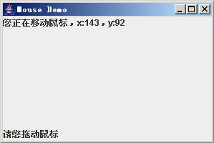
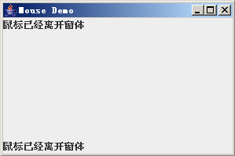
案例2：鼠标离开窗口
当鼠标离开窗口时

Slide 92
实现代码
public class MouseFrame extends JFrame
{
private JLabel lblN;
private JLabel lblS;
public MouseFrame()
{
……
//将当前窗体注册到MouseMotionListener监听器
this.addMouseMotionListener(new MyMouseMotionListener());
//将当前窗体注册到MouseListener监听器
this.addMouseListener(new MyMouseListener());
……
}
private class MyMouseMotionListener implements MouseMotionListener
{
…… //内部类实现MouseMotionListener监听器接口，代码略
}
private class MyMouseListener implements MouseListener
{
…… //内部类实现MouseMotionListener监听器接口，代码略
}
}
一个事件
源注册多
个监听器

Slide 93
MouseListener监听器的实现代码
public class MouseFrame extends JFrame
{
……
/*内部类方式实现MouseListener监听器接口*/
private class MyMouseListener implements MouseListener
{
//实现接口中的抽象方法，当鼠标离开时调用该方法
public void mouseExited(MouseEvent me)
{
lblN.setText("鼠标已经离开窗体");
lblS.setText("鼠标已经离开窗体");
}
//接口中的其他抽象方法
public void mouseEntered(MouseEvent me){}
public void mouseReleased(MouseEvent me){}
public void mousePressed(MouseEvent me){}
public void mouseClicked(MouseEvent me){}
}
}
不得不将接口
中的其它抽象
方法都实现。

Slide 94
事件适配器
有时候，为了处理某个事件，要实现相应的事件监听接口，但是我们可能只对其中的某个方法感兴趣，但是又不得不将接口中的所有抽象方法进行重写；
java.awt.event包中提供了一系列适配器类，每个适配器类都将其对应的监听器接口中的所有抽象方法进行了空实现。

Slide 95
监听器接口和适配器类
事件监听接口 | 对应的适配器类
ComponentListener | ComponentAdapter
ContainerListener | ContainerAdapter
FocusListener | FocusAdapter
KeyListener | KeyAdapter
MouseListener | MouseAdapter
MouseMotionListener | MouseMotionAdapter
WindowListener | WindowAdapter

Slide 96
例如：
KeyListener.java
package java.awt.event;
public interface KeyListener extends EventListener
{
public void keyPressed(KeyEvent ke);
public void keyReleased(KeyEvent ke);
public void keyTyped(KeyEvent ke);
}
KeyAdapter.java
package java.awt.event;
public class KeyAdapter implements KeyListener
{
public void keyPressed(KeyEvent ke){}
public void keyReleased(KeyEvent ke){}
public void keyTyped(KeyEvent ke){}
}

Slide 97
事件适配器（续）
请勿将适配器理解成另一种事件处理机制；
适配器的实质是为事件监听接口提供一种更加机动灵活的语法实现形式，方便我们有选择性、有针对性地实现感兴趣的方法，而不必将所有方法全部重写；

Slide 98
使用适配器改写前面的案例
public class MouseFrame extends JFrame
{
……
……
/*内部类方式继承MouseAdapter适配器类*/
private class MyMouseListener extends MouseAdapter
{
//只需要重写鼠标离开时的事件处理函数
public void mouseExited(MouseEvent me)
{
lblN.setText("鼠标已经离开窗体");
lblS.setText("鼠标已经离开窗体");
}
}
}
完整代码请参见工程源文件

Slide 99
关于适配器的注意事项
请注意：适配器是类而不是接口，只能用来继承（extends），不能用来实现（implements）；
因此，从另一个角度来说，适配器反而限制了语法的自由度；
对于只有一个抽象方法的监听器接口，没有提供与之相对应的适配器，如ActionListener等。

Slide 100
总结
监听器与事件源之间的对应关系并不是一对一的，既可以一个监听器监听多个事件源，也可以一个事件源注册多个监听器；
适当地使用事件适配器可以避免一些不必要的代码，但需要注意的是：适配器只可以用来继承，不可以实现。

Slide 101
回顾
一个监听器监听多个事件源可以使代码的灵活度更高；
在某些情况下，一个组件如果有多个类型的事件需要处理的话，可以将它注册到多个监听器；
事件适配器其实只是将对应的监听器接口中的所有方法进行了空实现，以便我们可以有针对性地重写其中感兴趣的方法。

Slide 102
本章相关词汇
单 词 | 说 明
dialog | 会话，对话
scroll | 监听器，收听者
password | 卷轴，滚动
area | 区域，面积
checkBox | 复选框
radio | 收音机
comboBox | 组合框
group | 团体，组
font | 字体
wrap | 包装，缠绕

Slide 103
GUI其他常用控件
javax.swing包中的 常用组件：
  容器 组件
    JFrame
    JDialog（补充：多窗体程序 以及 窗体间 传递数据）
    JPanel
    JScrollPane
  文本 组件
    JLabel、JTextField、JPasswordField、JTextArea
  表单 组件
    JButton
    JCheckBox
    JRadioButton和ButtonGroup
    JComboBox

Slide 104
GUI其他常用控件
javax.swing包中的 常用组件：
  容器 组件
    JFrame
    JDialog（补充：多窗体程序 以及 窗体间 传递数据）
    JPanel
    JScrollPane
  文本 组件
    JLabel、JTextField、JPasswordField、JTextArea
  表单 组件
    JButton
    JCheckBox
    JRadioButton和ButtonGroup
    JComboBox

Slide 105
常用Swing组件
到目前为止，我们只接触到了几个基本的Swing组件：JFrame、JPanel、JLabel、JTextField和JButton；
在实际的程序开发过程中，仅仅依靠以上几个基本组件是无法实现复杂功能的；
我们将常用的Swing组件根据其性质不同，分类进行介绍，其中包括：
  容器组件
  文本组件
  表单组件

Slide 106
Swing中常用的容器组件
容器组件是指可以容纳其它组件的组件，常用的Swing容器包括：
  JFrame（框架）
  JDialog（对话框）
  JPanel（面板）
  JScrollPane（滚动面板）
关于JFrame和JPanel在前面章节已经介绍过，这里不再赘述。

Slide 107
javax.swing.JDialog
JDialog用于在程序中创建对话框组件，对于多窗口的程序而言，对话框尤为重要；
对话框其实就是轻量级的窗体，它比JFrame消耗更少的系统资源；
它与JFrame的区别在于，JFrame可以在程序中不依赖于其它窗体单独存在，而JDialog则必须依赖于其它窗口，一般做辅助窗口呈现；
但更重要的是，JDialog支持模式显示。
所谓模式显示，是指窗口以不丢失焦点的独占方式显示。

Slide 108
JDialog的构造方法
JDialog类的构造方法共有11种重载，以下是常用的几种：
构 造 方 法 | 说 明
JDialog() | 创建一个没有标题并且没有指定所有者的无模式对话框
JDialog(Frame owner) | 创建一个没有标题但将指定的owner作为其所有者的无模式对话框
JDialog(Frame owner, boolean modal) | 创建一个没有标题但有指定所有者的对话框，根据参数modal来决定它是否模式显示
JDialog(Frame owner, String title) | 创建一个具有指定标题和指定所有者的无模式对话框
JDialog(Frame owner, String title, boolean modal) | 创建一个有指定标题和指定所有者的对话框，参数modal决定它是否模式显示
JDialog(Dialog owner, boolean modal) | 创建一个没有标题但有指定所有者的对话框，根据参数modal来决定它是否模式显示

Slide 109
JDialog的常用方法
除了模式显示的功能外，JDialog的使用跟JFrame很相似，以下是一些常用的方法：
方 法 原 型 | 说 明
void setTitle(String title) | 设置对话框的标题，标题内容由参数title指定
void setSize(int width, int height) | 设置对话框的大小，参数width指定宽度，参数height指定高度
void setResizable(boolean resizable) | 设置对话框能否调整大小，由参数resizable决定
void setVisible(boolean b) | 设置对话框是否为可见，由参数b决定，true为可见，false为不可见
Container getContentPane() | 获得当前对话框的内容面板
void dispose() | 释放当前对话框及其所有子组件所占用的资源，即卸载对话框

Slide 110
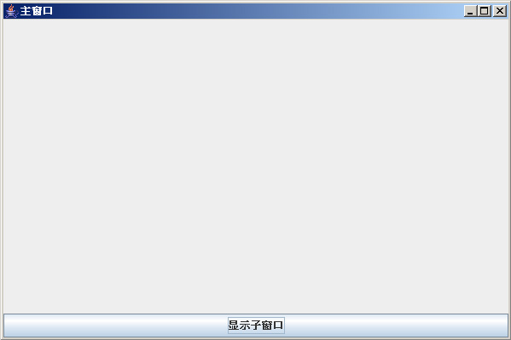
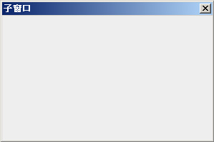
案例1：显示小窗口
JDialog

Slide 111
实现代码
//主窗口类，继承于JFrame
public class MainFrame extends JFrame {
private JButton btnDisplay;
public MainFrame() {
btnDisplay = new JButton("显示子窗口");
Container cp = this.getContentPane();
cp.add(btnDisplay, BorderLayout.SOUTH);
//匿名类方式为按钮注册监听器
btnDisplay.addActionListener(new ActionListener() {
public void actionPerformed(ActionEvent ae) {
//实例化子窗体，并把当前主窗体的引用传递给其构造方法
new SubFrame(MainFrame.this);
}
});
this.setTitle("主窗口");
this.setDefaultCloseOperation(JFrame.EXIT_ON_CLOSE);
this.setSize(600, 400);
this.setVisible(true);
}
}
//子窗口类，继承于JDialog
public class SubFrame extends JDialog {
//构造方法需要将所有者的引用作为参数传递进来
public SubFrame(MainFrame owner) {
//调用父类的构造方法，相对于所有者模式显示
super(owner, true);
this.setTitle("子窗口");
this.setSize(300, 200);
this.setResizable(false);
this.setVisible(true);
}
}

Slide 112
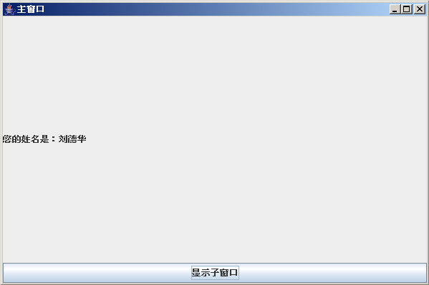
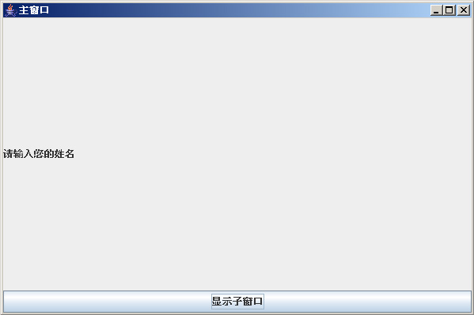
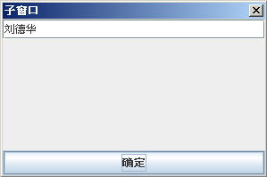
案例2：跨窗口传递数据
完整代码请参见工程源文件

Slide 113
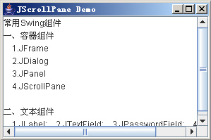
javax.swing.JScrollPane
JScrollPane是滚动面板组件，当某些组件的可视区域不足以显示其全部内容时，可以将该组件添加到滚动面板中，为其增加滚动条。

Slide 114
JScrollPane的构造方法
JScrollPane的构造方法共有4种重载：
构 造 方 法 | 说 明
JScrollPane() | 创建一个空的JScrollPane，需要时水平和垂直滚动条都可显示
JScrollPane(Component view) | 创建一个显示指定组件内容的 JScrollPane，只要组件的内容超过视图大小就会显示水平和垂直滚动条
JScrollPane(Component view, int vsbPolicy, int hsbPolicy) | 创建一个显示指定组件内容的 JScrollPane ，并指定滚动条的显示策略
JScrollPane(int vsbPolicy, int hsbPolicy) | 创建一个空的JScrollPane，并指定滚动条的显示策略

Slide 115
JScrollPane的常用方法
方 法 原 型 | 说 明
JScrollBar getHorizontalScrollBar() | 返回当前滚动面板的水平滚动条
JScrollBar getVerticalScrollBar() | 返回当前滚动面板的垂直滚动条
JViewport getViewport() | 返回当前滚动面板的 JViewport

Slide 116
Swing中常用的文本组件
所谓文本组件是指专门用来存放文字的组件，包括：
  JLabel（标签）
  JTextField（文本框）
  JPasswordField（密码框）
  JTextArea（文本域）
我们对JLabel和JTextField都已非常熟悉，这里不再介绍。

Slide 117
javax.swing.JPasswordField
JPasswordField用来提供密码框组件，它的构造方法共有5种重载，以下是常用的几种：
构 造 方 法 | 说 明
JPasswordField() | 创建一个空的密码框
JPasswordField(String text) | 用指定文本初始化密码框
JPasswordField(int columns) | 创建一个指定列数的空密码框
JPasswordField(String text, int columns) | 创建一个带文本，并指定列数的密码框

Slide 118
JPasswrodField的常用方法
方 法 原 型 | 说 明
void setText(String text) | 设置密码框中的文本
String getText() | 获得密码框中的文本，出于安全考虑，此方法已过时，由getPasswrod方法替代
char[] getPassword() | 获得密码框中的文本，只不过是以字符数组的方式返回
void setEchoChar(char c) | 设置密码框的密文字符

Slide 119
javax.swing.JTextArea
当用户有大量文本需要输入的时候，就可以使用到文本域组件，JTextArea的构造方法共有6种重载，以下是常用的几种：
构 造 方 法 | 说 明
JTextArea() | 创建一个空的文本域
JTextArea(String text) | 用指定文本初始化文本域
JTextArea(int rows, int columns) | 创建一个指定行数和列数的空文本域
JTextArea(String text, int rows, int columns) | 创建一个带文本，并指行数和列数的文本域

Slide 120
JTextArea的常用方法
方 法 原 型 | 说 明
void setText(String text) | 设置文本域中的文本
String getText() | 获得文本域中的文本
void setFont(Font font) | 设置文本域中文本的字体
void setLineWrap(boolean wrap) | 设置文本域中文本的自动换行策略
void setTabSize(int size) | 设置制表符‘\t’所占的字符宽度，默认为8个字符宽度

Slide 121
java.awt.Font
Font类用来表示字体，常用的构造方法如下：
常量Font.BOLD表示粗体，Font.ITALIC表示斜体，粗体加斜体可以用Font.BOLD + Font.ITALIC表示，Font.PLAIN表示普通样式；
任何包含有文字的组件，都可以使用setFont方法来设置字体。
构 造 方 法 | 说 明
Font(String name, int style, int size) | 构造一个Font对象，参数name指定字体名称，style指定字体样式（可以是Font.BOLD、Font.ITALIC和Font.PLAIN），size指定字体的大小

Slide 122
Swing中常用的表单组件
这里套用了HTML中的“表单”一词，常用的表单组件包括：
  JButton（按钮）
  JCheckBox（复选框）
  JRadioButton（单选按钮）
  JComboBox（组合框，又名：下拉列表）
JButton在前面的课程中已大量使用过，这里不再介绍。

Slide 123
javax.swing.JCheckBox
JCheckBox用来提供复选框组件，一般用来提供多个选项，并且可选项不限定的情况下，可以使用到复选框；
其构造方法共有8种重载，常用的如下：
构 造 方 法 | 说 明
JCheckBox() | 创建一个没有文本、没有图标并且最初未被选定的复选框
JCheckBox(String text) | 创建一个带指定文本的、最初未被选定的复选框
JCheckBox(String text, boolean selected) | 创建一个带指定文本的复选框，并可以指定其最初是否被选择
JCheckBox(String text, Icon icon) | 创建带有指定文本和图标的、最初未选定的复选框
JCheckBox(String text, Icon icon, boolean selected) | 创建带有指定文本和图标的、最初未选定的复选框，并可以指定其最初是否被选择

Slide 124
JCheckBox的常用方法
方 法 原 型 | 说 明
void setSelected(boolean b) | 设定复选框的选择状态，true为被选择，false为不被选择
boolean getSelected() | 返回复选框的选择状态
void setText(String text) | 设置复选框的文本
String getText() | 返回复选框的文本
void setIcon(Icon icon) | 设置复选框的图标

Slide 125
javax.swing.JRadioButton
JRadioButton提供单选按钮组件，其构造方法共有8种重载，以下是常用的几种：
构 造 方 法 | 说 明
JRadionButton() | 创建一个没有文本、没有图标并且最初未被选定的单选按钮
JRadionButton (String text) | 创建一个带指定文本的、最初未被选定的单选按钮
JRadionButton (String text, boolean selected) | 创建一个带指定文本的单选按钮，并可以指定其最初是否被选择
JRadionButton (String text, Icon icon) | 创建带有指定文本和图标的、最初未选定的单选按钮
JRadionButton (String text, Icon icon, boolean selected) | 创建带有指定文本和图标的、最初未选定的单选按钮，并可以指定其最初是否被选择

Slide 126
JRadioButton常用方法
方 法 原 型 | 说 明
void setSelected(boolean b) | 设定单选按钮的选择状态，true为被选择，false为不被选择
boolean getSelected() | 返回单选按钮的选择状态
void setText(String text) | 设置单选按钮的文本
String getText() | 返回单选按钮的文本
void setIcon(Icon icon) | 设置单选按钮的图标

Slide 127
javax.swing.ButtonGroup
事实上，单选按钮本身并不具备单选效果，它必须依靠按钮组才能达到单选的目的；
ButtonGroup用来提供按钮组，将一系列按钮加入到同一个按钮组中，那么同一按钮组中的按钮只能有一个被选择；
ButtonGroup的构造方法如下：
构 造 方 法 | 说 明
ButtonGroup() | 创建一个新的按钮组

Slide 128
ButtonGroup的常用方法
方 法 原 型 | 说 明
void add(AbstractButton button) | 将指定按钮添加到按钮组中
int getButtonCount() | 返回按钮组中按钮的数量
void remove(AbstractButton button) | 将指定按钮从按钮组中删除
Enumeration getElements() | 返回按钮组中所有的按钮

Slide 129
javax.swing.JComboBox
使用JComboBox可以创建组合框组件，也就是俗称的下拉列表，以下是它的4种构造方法重载：
构 造 方 法 | 说 明
JComboBox() | 创建一个空的组合框
JComboBox(Object[] items) | 使用数组中的元素作为选项的组合框
JComboBox(Vector items) | 使用集合中的元素作为选项的组合框
JComboBox(ComboBoxModel model) | 创建具有指定数据模型的组合框

Slide 130
JComboBox的常用方法
方 法 原 型 | 说 明
void addItem(Object item) | 为列表添加选项
void insertItemAt(Object item, int index) | 在指定索引位置添加指定的选项
int getSelectedIndex() | 返回被选择的选项的索引
Object getSelectedItem() | 返回被选择的选项
void setSelectedIndex(int anIndex) | 设置指定索引位置的选项被选择
void setSelectedItem(Object anItem) | 设置指定的选项被选择
void removeItem(Object anItem) | 删除指定的选项
void removeItemAt(int anIndex) | 删除指定索引位置的选项
int getItemCount() | 返回列表中所有选项的数量

Slide 131
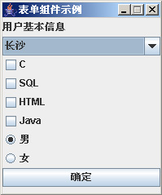
表单组件示例
完整代码请参见工程源文件

Slide 132
总结
可以使用JDialog来创建对话框，编写多窗口程序；
使用JScrollPane来为某些大视图的组件提供滚动面板；
文本组件是指专门用来操作文字的组件；
适当的使用表单组件可以使用户界面更加人性化，最大限度地方便用户操作。

